Slide 1
PickerView
小波说雨燕 第三季
第三章 UI组件集
1.视图集

Slide 2
定义
内容
CONTENTS
行为

Slide 3
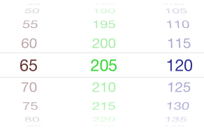
PickerView
从多个值中选一个
快速提供值选择

Slide 4
内容
实现
参数
基类：UIPickerView
showsSelectionIndicator
显示选中项

Slide 5
行为
显示
回调
实现协议
UIPickerViewDataSource
UIPickerViewDelegate
组件数
numberOfComponentsInPickerView
行数
numberOfRowsInComponent
行标题 titleForRow

Slide 6
小波QQ：41359833
THANKS

